Slide 1






TEMA DA AULA
A Controvérsia
da Base

Slide 2
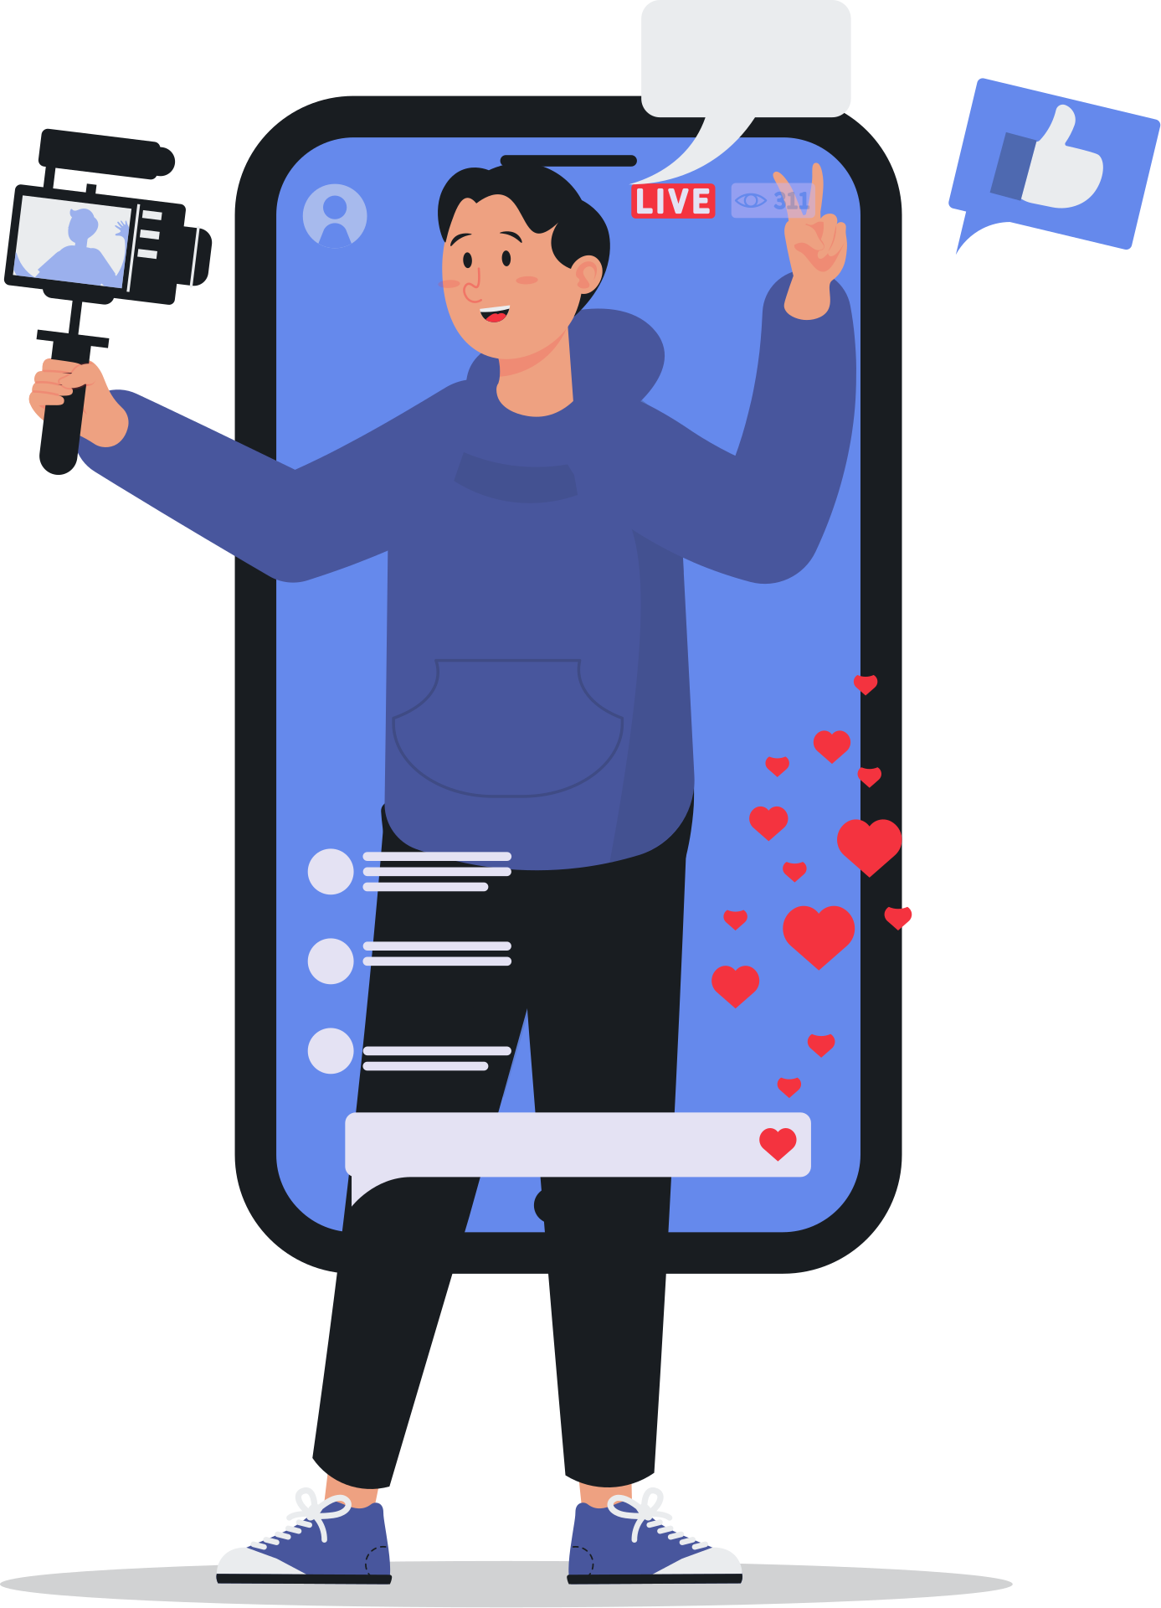
CONTEXTO
Influenciador

Slide 3
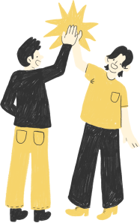
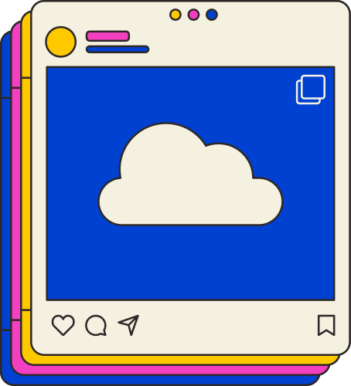
CONTEXTO
Influenciador
Post Patrocinado
Responsabilidade do Criador de Conteúdo
O que esses termos significam?

Slide 4
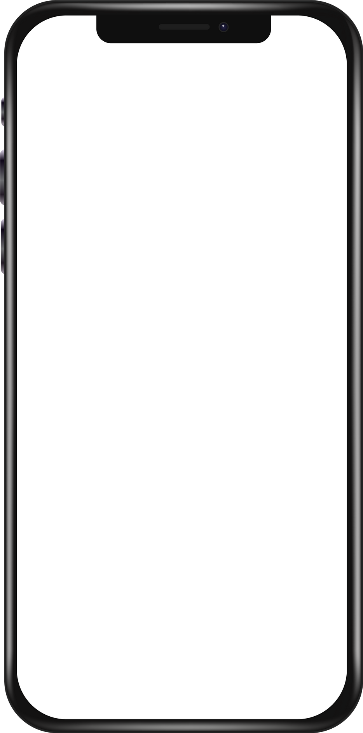



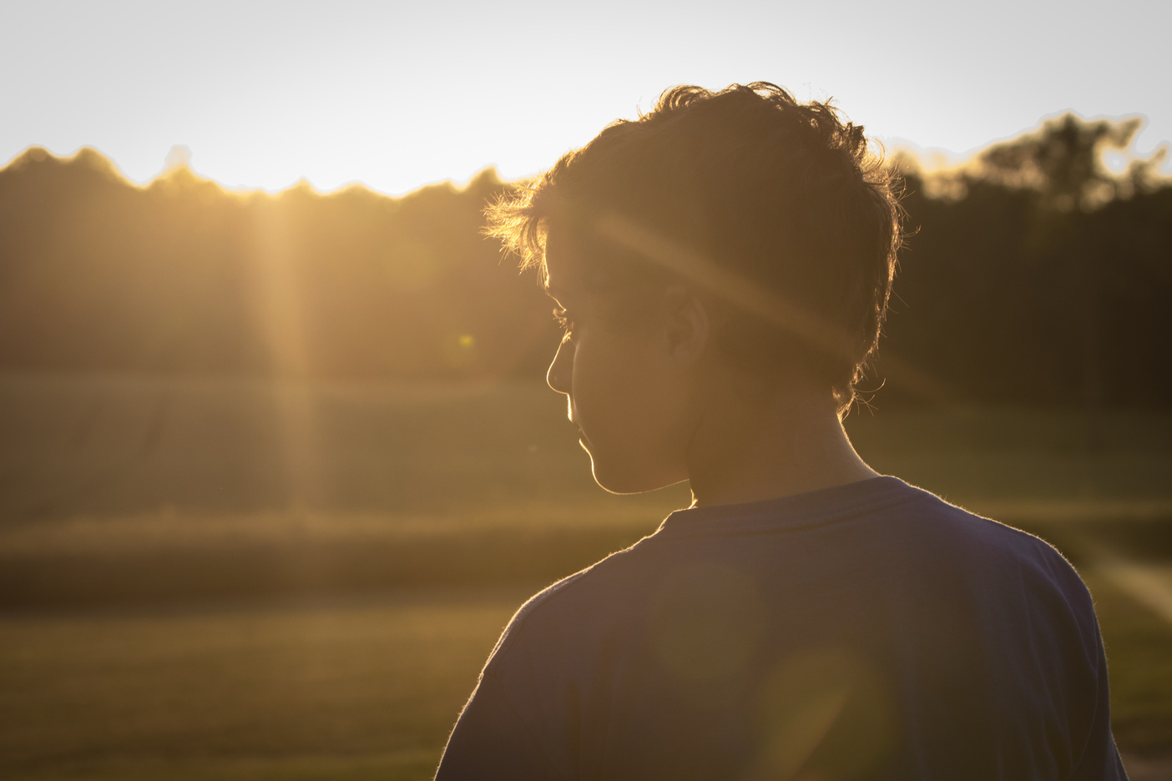

DESAFIO
✨ Pele dos sonhos? Sim, é possível! ✨
Meninas, vocês sabem que eu não abro mão de uma pele perfeita, né? 💖 E desde que descobri a Base Mágica LuminaSkin, minha rotina de maquiagem mudou COMPLETAMENTE!
Essa base é tudo o que eu sempre quis e mais um pouco:
💧 À prova d’água – nem chuva, nem lágrimas vão tirar essa beleza!
👶 Efeito rejuvenescedor – sua pele vai parecer até 8 anos mais jovem, científicamente comprovado!
🌟 Cobertura impecável – disfarça poros, linhas finas e deixa um glow natural.
🌸 Super leve – você nem sente que está usando maquiagem.
E o melhor? Vocês podem garantir a de vocês com 10% de desconto usando o meu cupom PINKBRUNA10 no site da @LuminaSkinOficialBr23. 💻✨
Corre lá, porque a promoção é por tempo limitado! Quero todo mundo com aquela pele de princesa! 👑💕
#Publi #PeleDosSonhos #MakePerfeita #PinkBrunaIndica
Pesquisar...
Reforço MAT
Prof. Edu: FAVOR PREENCHER A INSCRIÇÃO URGENTE AQUI:...
49
✨ PinkBruna
Pele do Sonhos? Use meu cupom PINKBRUNA10
10MM visualizações

Slide 5
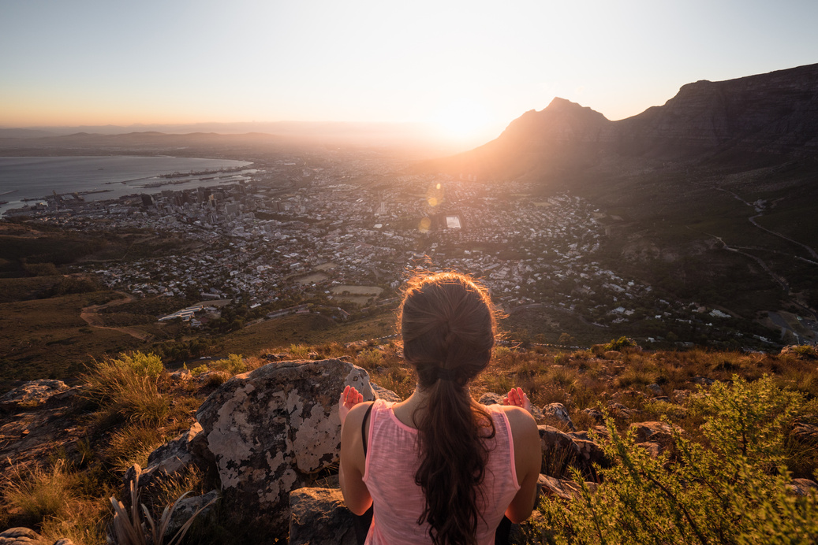


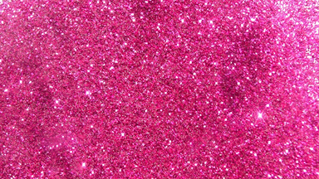
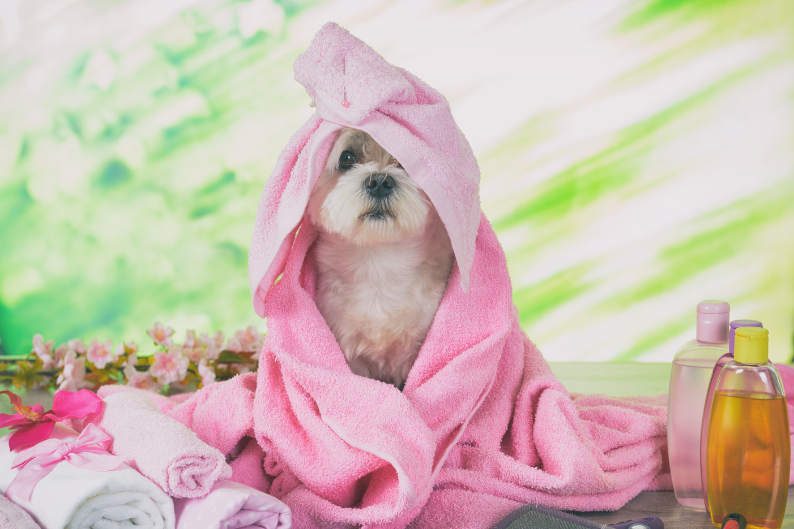
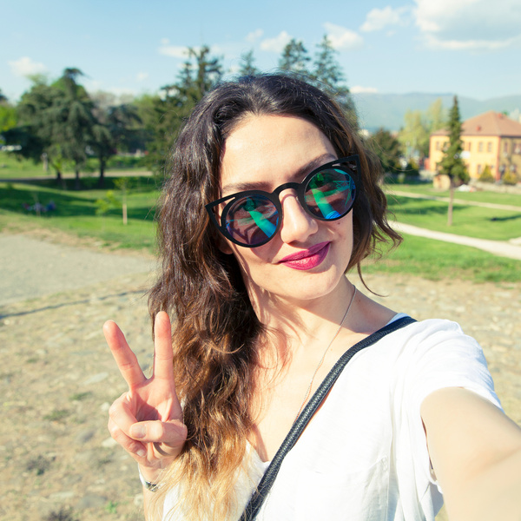
DESAFIO
48,687 comentários
@mayara
Pesquisar...
Que Incrível!! Fui Influenciada, só produto mara aquiiii
Reforço MAT
Responder
@pinkbuu_lovers
Mesma coisa aqui! Vou comprar para as
minhas irmãs também!
@juju231
Prof. Edu: FAVOR PREENCHER A INSCRIÇÃO URGENTE AQUI:...
8 anos mais jovem? Comprovado Científicamente??
Me parece falso isso aí, hein...
Responder
@alerubi1
Vc acha que a gente é burra? Tá na cara que está recebendo mto $$$ pra fazer esse vídeo!!
49
✨ PinkBruna
Responder
Pele do Sonhos? Use meu cupom PINKBRUNA10
10MM visualizações

Slide 6
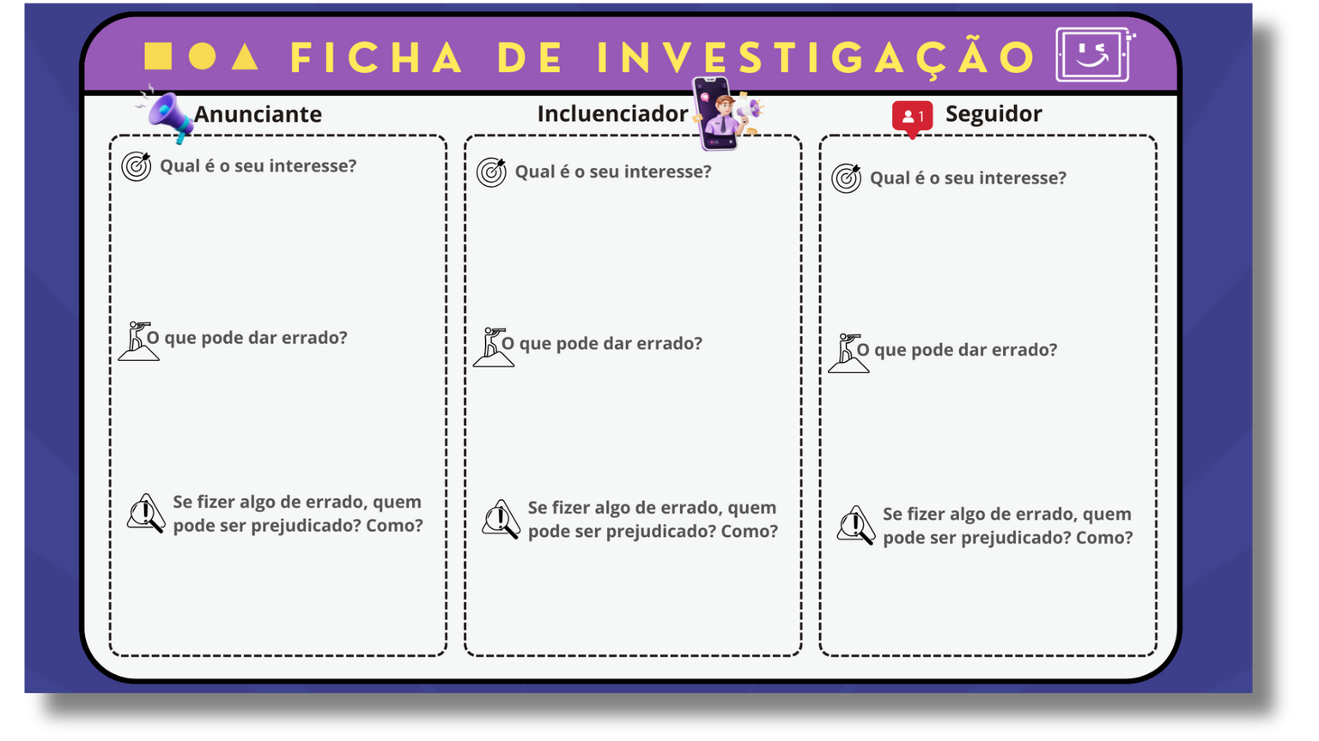
MÃO NA MASSA

Slide 7


SÍNTESE
O que Aprendemos?
Influenciadores não são fontes de verdade. Eles podem compartilhar suas opiniões pessoais ou promover produtos, então o que eles postam nem sempre é um fato verdadeiro.
Nem todo conteúdo de influenciadores é apenas uma opinião ou dica pessoal. Alguns posts são pagos pelas marcas para promover um produto. Por isso, é importante sempre prestar atenção e verificar se o influenciador está fazendo uma propaganda ou compartilhando uma experiência real.

Slide 8
Até a Próxima!

